Slide 1
Самооценка обучающихся на уроках русского языка
          Презентацию подготовила: учитель начальных классов МБОУ «СОШ № 18» г. Энгельса Саратовской области Новикова Е.М.

Slide 2



Трёхцветный индикатор
- «Я не знаю, прошу помощи»
- - «Сомневаюсь, не уверен»
- «Знаю, умею»

Slide 3

Ура! У меня всё получилось
Были ошибки, но я всё понял
Мне было трудно, нужна помощь

Slide 4
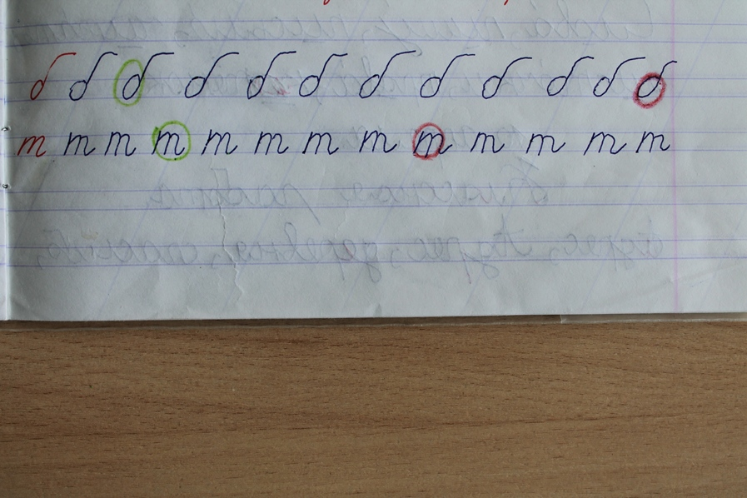

Slide 5
Ученик:
Учитель:

Slide 6
Лесенка
Предлагается лесенка из 5 ступеней. Каждый из детей рисует себя на той ступеньке, на которой считает нужным. Такая работа по самооценке, впоследствии будет формироваться и совершенствоваться на каждом уроке.

Slide 7
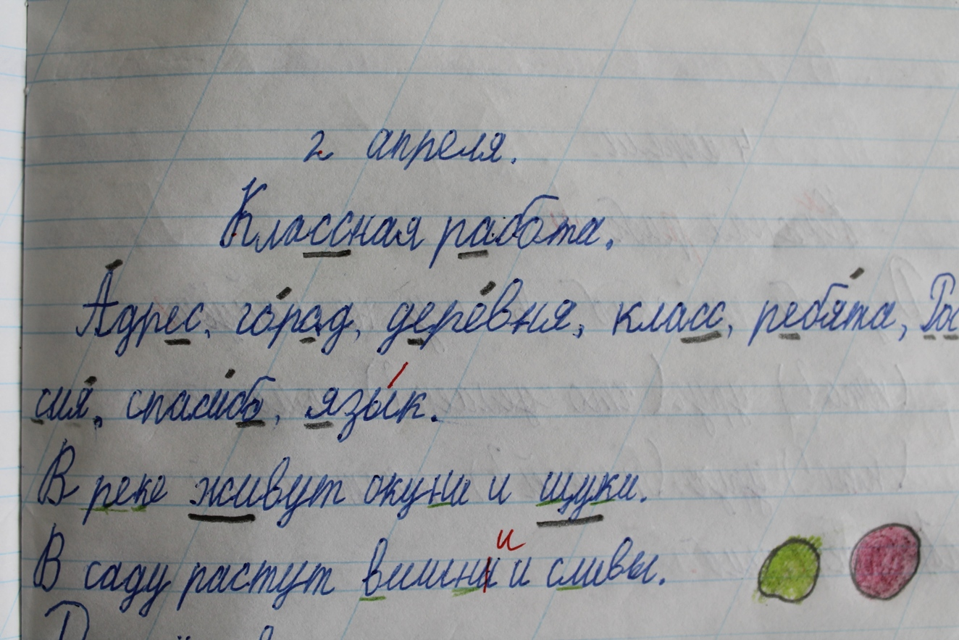

Slide 8
Во 2 классе ученикам предлагается:
- сравнивать промежуточный результат с эталоном;
- перечислять последовательность действий и операций контроля;
- выполнять действия по инструкции, в которой отсутствуют некоторые звенья;
- осуществлять самопроверку по плану, включающему 3-4 пункта;
- участвовать в коллективно-распределительной деятельности по составлению схем, алгоритмов к правилам и определениям.

Slide 9
Оценочный лист
Основные умения | № задания | Прогностическая оценка | Итоговая оценка
Я умею находить безударную гласную в слове | Упр.26
Я знаю правило о проверке безударной гласной в корне слова
Я смогу правильно написать безударную гласную в корне слова
Знаю
Сомневаюсь
Не знаю

Slide 10
В 3 классе ученики тренируются в:
- сравнении результата деятельности с образцом;
- составлении проверочных заданий для самоконтроля;
- коллективно-распределительном составлении алгоритмов;
- выполнении действий по инструкции с ограничениями;
- самопроверке по плану с отсутствующими звеньями;
- составлении модели значимых условий деятельности под руководством учителя

Slide 11
Карточка №1
Спиши, вставляя пропущенные буквы. В скобках пиши проверочные слова.
П__стух, мол__тьба, зап__х, п__лоса, д__леко, зв__зда, ст__лбы, н__зина, д__жди, з__нты, д__брота.
Карточка №2
Из ряда слов подчеркни слова с безударными гласными в корне, проверяемые ударением, подбери проверочные слова.
Колючие, корзина, скользит, беда, сугроб, помогал, носил, месяц, зелёный, тащить, ворона, снежок
Карточка №3
Спиши слова, поставь знак ударения и выдели корень. Подчеркни в ряду данных слов проверочное.
Варенье, варить, варка, варёный. Столяр, столовая, столик, стол. тяжёлый, тяжесть, тяжело. Плясун, плясать, пляска. Плодовитый, плодовый, плод. Дождливый, дождичек, дождь. Спасение, спасательный, спас. Размахивать, махнуть, взмах, перемахнуть, взмахивать. Заявить, явка, объявить, объявление, предъявить, заявка. Объяснить, ясный, пояснение, разъяснить, ясно. Выезд, разъезд, поезд, переезд, объезд, наездник. Единый, объединить, соединить, разъединить, единица.

Slide 12
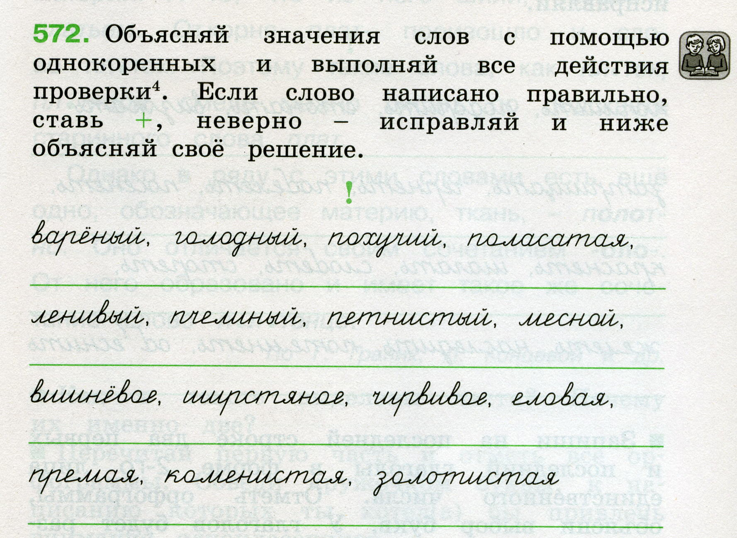

Slide 13
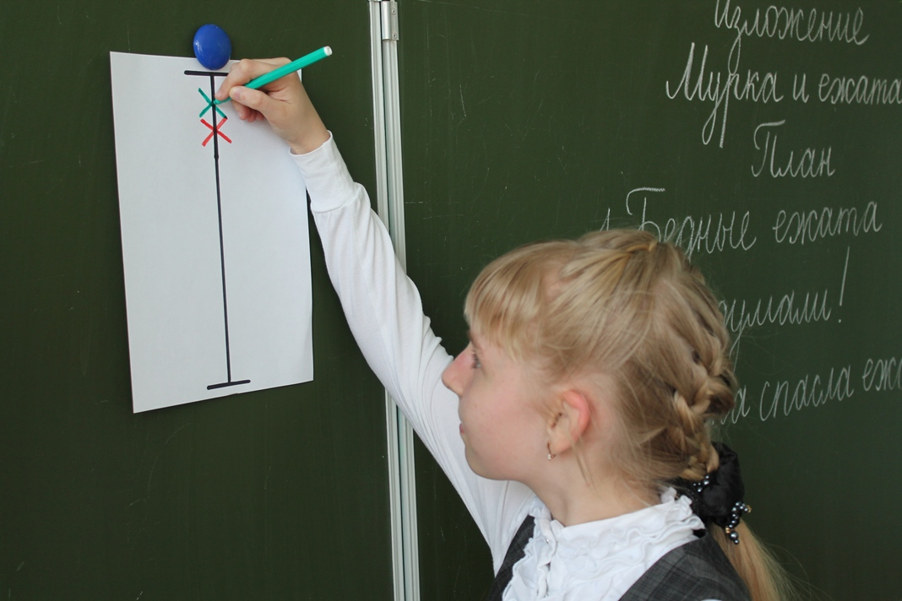

Slide 14
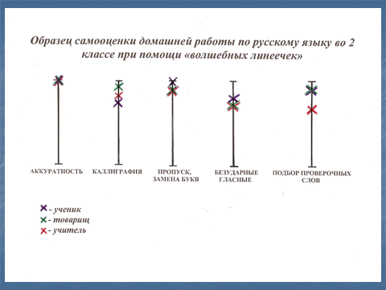

Slide 15
В 4 классе школьники упражняются в:
- сличении результата деятельности с образцом на основе самостоятельно прогнозируемых условий эффективности;
- определении состава действий и операций с анализом возможных трудностей;
- выполнении действий по общей инструкции;
- самопроверке по плану с отсутствующими (неопределенными) звеньями;
- самостоятельном корректировании плана проверки;
- целенаправленной разработке общего способа контроля всех подобных задач под руководством педагога.

Slide 16
Рефлексия «Спроси себя» по теме
«Однородные члены предложения»
Дети в начале урока получают индивидуальные карточки с заданиями. Перед изучением темы каждый пробует ответить на вопросы и ставит в соответствующей графе знак «+» я знаю ответ; «-» я не знаю ответ; «?» я сомневаюсь в ответе.
В конце урока, после изучения темы, дети вновь возвращаются к карточкам и вновь ставят соответствующие знаки.
Вопросы | Начало урока | Конец урока
Зачем мы используем однородные члены?
По каким признакам их узнаём?
Какие члены предложения бывают однородными?
Когда ставим запятые, а когда нет?

Slide 17
Образец работы по русскому языку с оценочным листом
Оценочный лист к работе:
Основные умения | № задания | Первичная оценка | Итоговая оценка
Написание безударной гласной в корне слова | 472
Написание безударной гласной в окончании существительного
Написание безударной гласной в окончании прилагательного

Slide 18

Оценочный лист к работе:
Орфограмма | Я знаю правило | Я вижу условия написания | Я умею писать и объяснять слова с этой орфограммой
Безударная гласная в корне слова
Парная согласная в корне слова
Непроизносимая согласная в корне слова

Slide 19
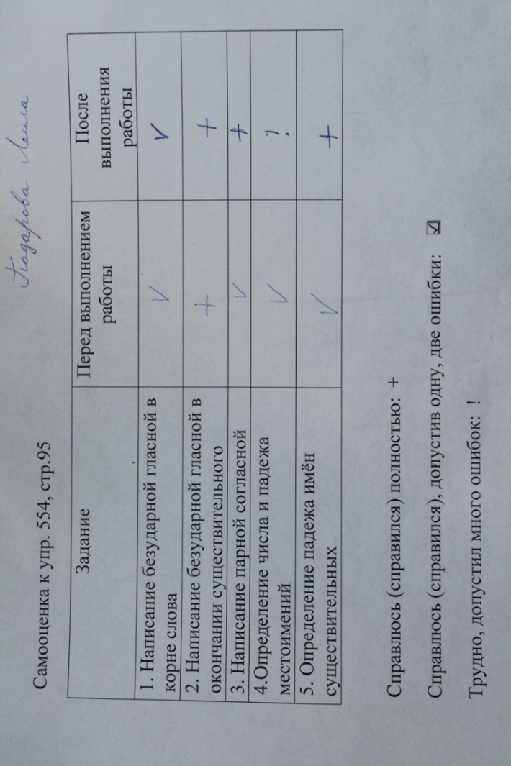

Slide 20
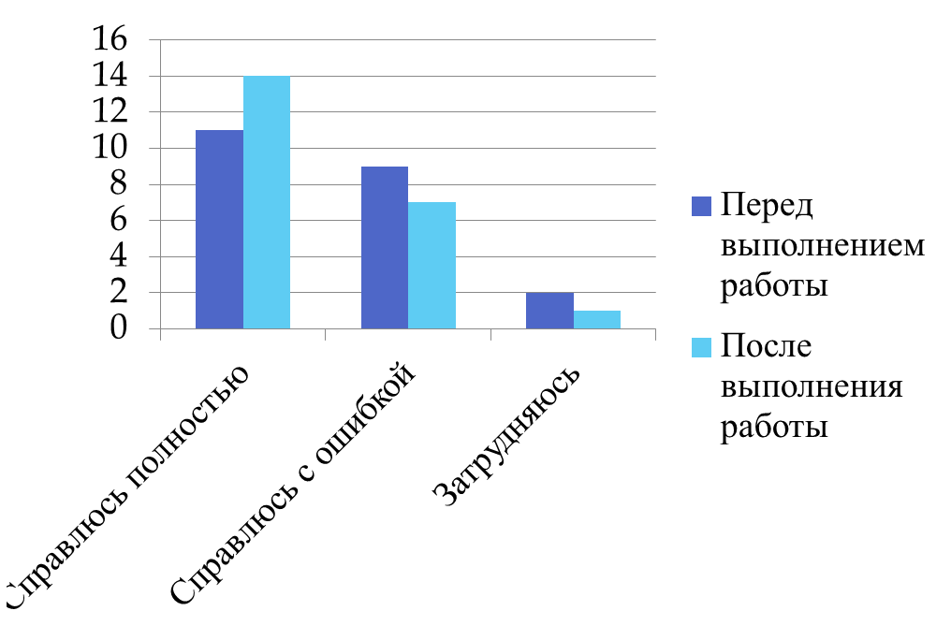
Диагностика к упражнению 554
(Определение падежа имён существительных)

Slide 21
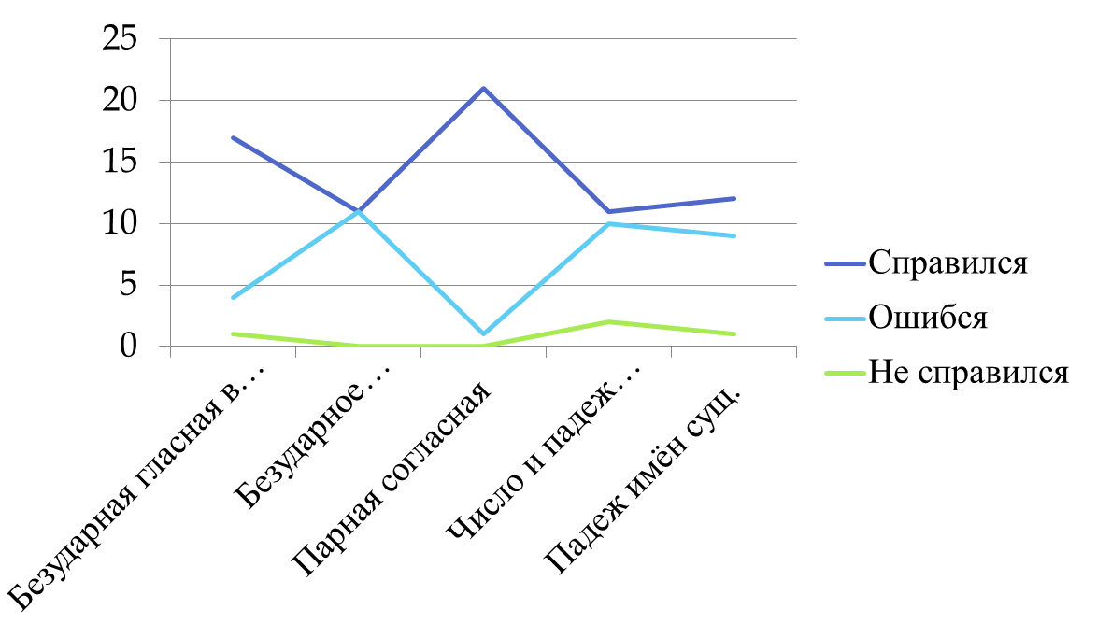
Диагностика самооценки по упр.554

Slide 22

Цветик-многоцветик
Непроизносимая согласная в корне
Безударная гласная, непроверяемая ударением
Безударная гласная в корне, проверяемая ударением
Парная согласная в корне слова
Удвоенная согласная в корне слова
Написание приставок и предлогов

Slide 23
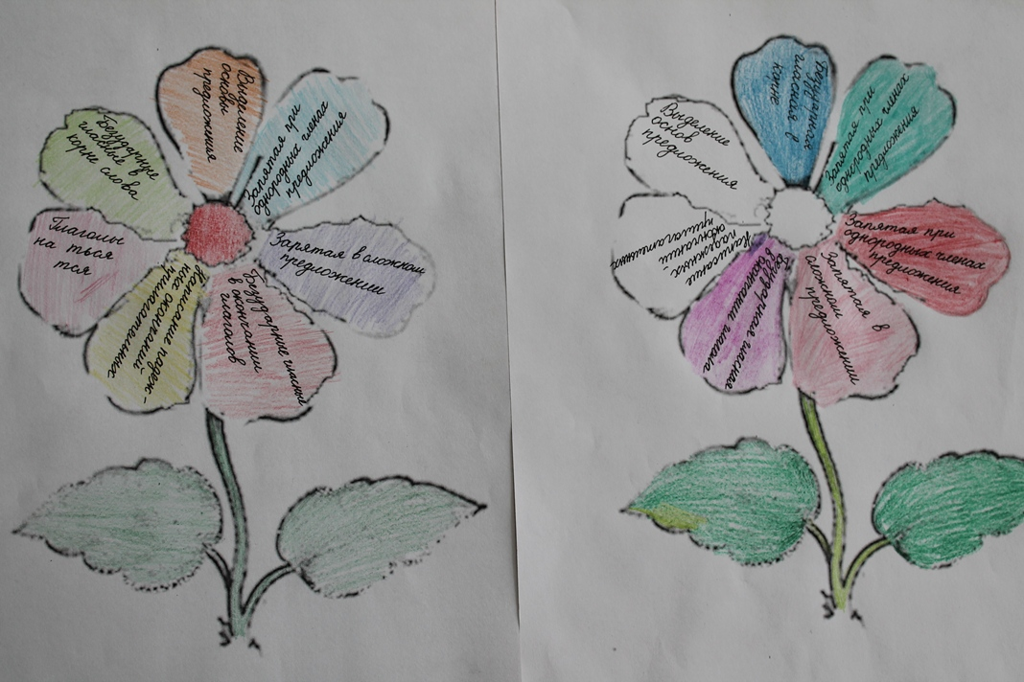

Slide 24
Тест
Если вы правильно справитесь со всеми его заданиями, то сможете прочитать ключевое слово.
1. Часть, без которой слово не может существовать?
Д) суффикс;
З) корень;
О) окончание.
2. Родственные слова это:
У) слова, которые сходны по смыслу;
Н) слова, которые имеют общую часть и сходны по смыслу.
3. Окончание служит для образования новых слов
А) нет;
Е) да.
4. Суффикс служит для связи слов в предложении
М) да;
Т) нет.
5. Корень – это:
О) общая часть родственных слов;
И) общая часть слов.
6. Разбор слова по составу надо начинать с :
С) корня;
П) приставки;
К) окончания.
7. Приставка служит для образования новых слов.
И) да;
Н) нет.

Slide 25
Какое слово у нас получилось?
1. Часть, без которой слово не может существовать?
Д) суффикс;
З) корень;
О) окончание.
2. Родственные слова это:
У) слова, которые сходны по смыслу;
Н) слова, которые имеют общую часть и сходны по смыслу.
3. Окончание служит для образования новых слов
А) нет;
Е) да.
4. Суффикс служит для связи слов в предложении
М) да;
Т) нет.
5. Корень – это:
О) общая часть родственных слов;
И) общая часть слов.
6. Разбор слова по составу надо начинать с :
С) корня;
П) приставки;
К) окончания.
7. Приставка служит для образования новых слов.
И) да;
Н) нет.

Slide 26
ЗНАТОКИ

Slide 27
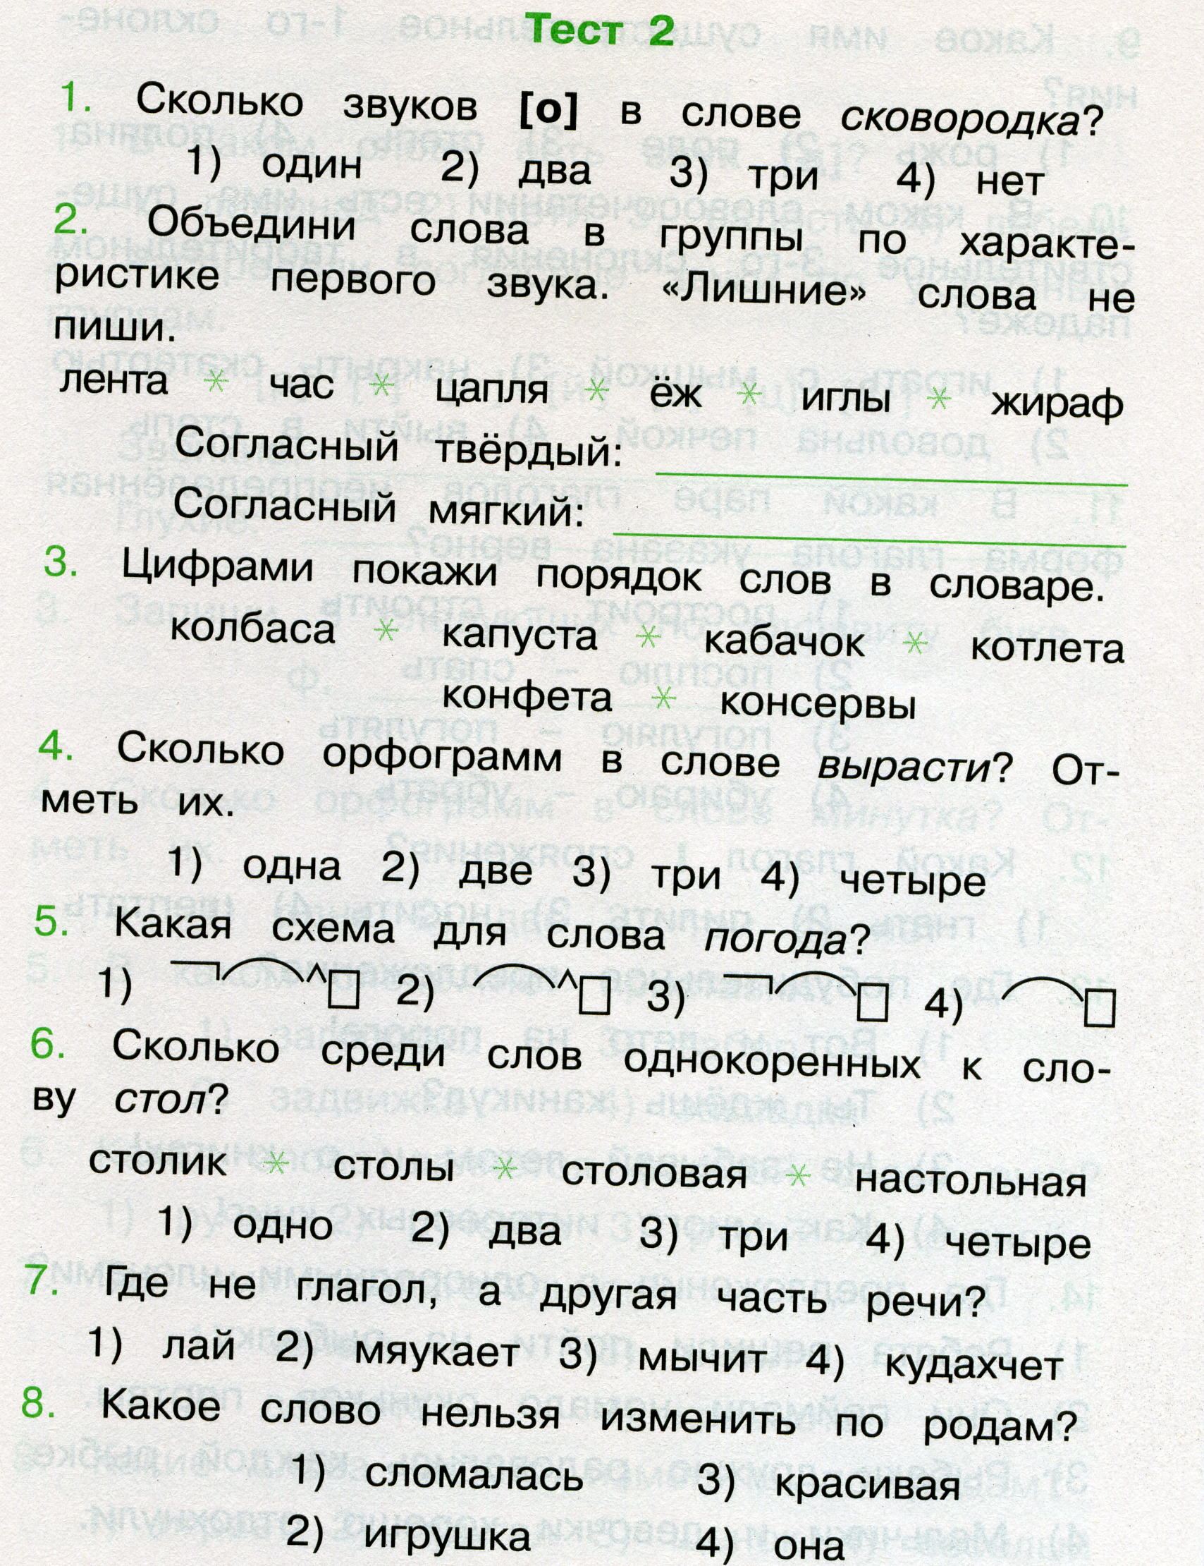

Slide 28
Проверь себя:
1)1,
2)Твёрдый согласный: цапля, жираф
Мягкий согласный: лента, час, ёж;
3) Кабачок, капуста, колбаса, консервы, конфета
4) 3
5) 4
6) 3
7) 1
8) 2
Оцени себя:
Выполнил упражнение без ошибок – 5 баллов.
Допустил 1 ошибку – 4 балла.
Допустил 2 ошибки – 3 балла.
Допустил 3 – 4 ошибки – 2 балла.

Slide 29
Ребята, очень часто антонимы встречаются в произведениях устного народного творчества: загадках, поговорках, пословицах. Следующее задание - доскажи пословицу:
Корень учения горек, а плод его …
Ласточка день начинает, а соловей …
Ученье – свет, а неученье - …
Мягко стелет, да жестко …
Не бойся врага умного, а бойся друга …
Знай больше, говори …
Лучшая вещь новая, лучший друг - …
Легко сказать, да трудно
Правой рукой строит, а левой…

Slide 30

Лист самооценки
Задание | Прогнозируемая оценка | Итоговая оценка
Я знаю значение понятия антонимы.
Я смогу подобрать антоним и продолжить пословицу.
Справлюсь (справился) полностью: +
Справлюсь (справился), допустив одну, две ошибки:
Трудно, допустил много ошибок: !

Slide 31
Ребята, очень часто антонимы встречаются в произведениях устного народного творчества: загадках, поговорках, пословицах. Следующее задание -доскажи пословицу:
- Корень учения горек, а плод его сладок.
- Ласточка день начинает, а соловей заканчивает.
- Ученье – свет, а неученье – тьма.
- Мягко стелет, да жестко спать.
- Не бойся врага умного, а бойся друга глупого.
- Знай больше, говори меньше.
- Лучшая вещь новая, лучший друг – старый.
-Легко сказать, да трудно доказать.
- Правой рукой строит, а левой разрушает.

Slide 32
Синий цвет – задания на уроке оказались слишком трудными. Мне нужна помощь!
Зелёный цвет – сегодня на уроке не все задания оказались такими уж легкими. Мне было трудно, но я справился. Я вполне собой доволен!
Красный цвет – урок прошел удачно: я активно участвовал в работе класса, с заданиями справлялся успешно. Я очень доволен собой!

